Slide 1
ОДЕСКИЙ НАЦІОНАЛЬНИЙ МЕДИЧНИЙ УНІВЕРСИТЕТ
КАФЕДРА ЗАГАЛЬНОЇ І КЛІНІЧНОЇ ФАРМАКОЛОГії та ФАРМАКОГНОЗії
ФАРМАКОЛОГІЯ
СУЛЬФАНІЛАМІДНИХ ПРЕПАРАТІВ
ПРОТИМІКРОБНІ ЗАСОБИ
РІЗНОЇ ХІМІЧНОЇ СТРУКТУРИ
Доцент Шемонаєва К.Ф.
ПЦМК фармацевтичного факультету прот. №1 29.08.25

Slide 2
СУЛЬФАНІЛАМІДИ (СА)
Сульфаніламідні препарати — перші хіміотерапевтичні протибактеріальні засоби широкого спектра дії
Герхард Догхмак у 1935 році відкрив антимікробні властивості фарби пронтозилу (червоного стрептоциду) і ввів його в медичну практику
З 1937 року синтезовано велику кількість СА
вивчено залежність між хімічною будовою і протимікробною активністю
носієм протимікробних властивостей є бензольне кільце в поєднанні з відкритою амінною групою
заміщення атомів водню бензольного кільця знижує протимікробну активність

Slide 3
ХІМІЧНА БУДОВА СУЛЬФАНІЛАМІДІВ
Похідні сульфонілової кислоти (Як правило, білі, не мають запаху, гіркі, кристалічні слабкі кислоти, погано розчинні у воді)
H₂N
SO₂
NH₂
Модифікація через аміногрупу призводить до зміни фізичних, хімічних, фармакологічних властивостей;
більшість випускається у вигляді натрієвих солей
сульфаніламід (стрептоцид)
H₂N
СООН
пара-амінобензойна кислота (ПАБК)

Slide 4
КЛАСИФІКАЦІЯ СУЛЬФАНІЛАМІДНИХ ПРЕПАРАТІВ (СА)
Добре всмоктуються в шлунково-кишковому тракті і володіють резорбтивною дією:
коротким – стрептоцид, этазол, норсульфазол, сульфадімезин;
тривалим – сульфапіридазин, сульфадіметоксин
надтривалим– сульфален
Погано всмоктуються в шлунково-кишковому тракті : фталазол
Комбінування:
з саліциловою кислотою – салазопіридазин та ін.
які містять триметоприм – ко-тримоксазол (бактрим, бісептол), сульфатон, лідаприм та ін.
Для місцевого застосування – стрептоцид, сульфацил-натрій та ін. натріеві солі

Slide 5
ФАРМАКОКІНЕТИКА СА
Всмоктування (препарати які добре всмоктуються): в основнім, у тонкому кишечнику.
Зв'язок з білками: 20-90 %.
Розподіл : найбільша концентрація – в печінці, нирках, легенях, шкірі; менше – в жировій тканині. Добре проникають у рідкі середовища організму, в том числі через ГЕБ, плаценту.
Біотрансформація: Ацетилюється, окислюються, утворюють неактивні глюкуроніди або не змінюються. Ацетильовані форми (особливо в кислому середовищі!) преципітують в сечі, приводячи до кристалоурії.
Виведення: нирками, в основному, шляхом клубочкової фільтрації. Препарати довготривалої дії піддаються реабсорбції.
У дітей і людей похилого віку змінюється!

Slide 6
МЕХАНІЗМ ДІЇ СА
Конкурентний антагонізм з ПАБК
Параамінобензойна кислота
СУЛЬФАНІЛАМІДИ
Дігідроптероатсинтетаза
–
Дігідрофоліева кислота
ТРИМЕТОПРИМ
Дігідрофолатредуктаза
–
Тетрагідрофоліева кислота
Пурини
ДНК та РНК

Slide 7

УМОВИ, ЩО ВИЗНАЧАЮТЬ ПРОТИМІКРОБНУ АКТИВНІСТЬ
Концентрація сульфаніламіду повинна в середньому в 100-1000 разів перевищувати концентрацію ПАБК в субстраті
Антибактеріальна активність знижується при наявності гною, крові, продуктів розпаду тканин організму, де міститься більша кількість ПАБК

Slide 8
АНТИМІКРОБНИЙ СПЕКТР
Дія бактеріостатичне
Високочутливі збудники : кокки (пневмококи, гонококи, менингококи, стрептококки), кишечні (кишкова паличка, сальмонели, холерний вібріон), великі віруси (трахоми, пахового лімфогранулематоза), простійші (малярії, токсоплазмоза), хламідії, збудники газової гангрени, дифтерії та ін.
Помірно чутливі: стафілококи, ентерококи, клебсієли, збудники лепри, туляремії, мікобактерії, лейшманіоза, актиноміцети
У комбінації з триметопримом - бактерицидна, антибактеріальний спектр ширше

Slide 9

ПОКАЗАННЯ ДО ПРИЗНАЧЕННЯ СА
Гострі кокові інфекції (пневмонії, ангіни, бронхіти, синусити, отити, холецистити, менінгіти та ін.) – резорбтивної тривалої й зверхтривалої дії (сульфадиметоксин, сульфален), ко-тримоксазол;
Гострі інфекції сечовивідних і статевих шляхів (цистити, простатити та ін.) – резорбтивної короткого дії (уросульфан), ко-тримоксазол;
Гострі кишкові інфекції (дизентерія, ентероколіти, коліти та ін.) – погано всмоктуються (фталазол); неспецифічного виразкового коліту – салазосульфаніламіди;
Очні інфекції (кон'юнктивіти, блефарити т ін.)– сульфацил-натрій;
Для лікування трахоми, малярії, хламідіозу, токсоплазмозу, актиномікоза, лепри та ін.

Slide 10


НЕБАЖАНІ ЕФЕКТИ СА
Порушення сечовиведення: кристалурія, гематурія, затримка сечі ⇒ рясне лужне пиття, контроль діурезу!
Порушення кровоутворення: лейкопенія, агранулоцитоз, сульметгемоглобінемія, анемії ⇒ контроль крові !
Гепатотоксичність: гепатити, у дітей - жовтяниця (недостатність глюкуронілтрансферази)
Алергічні реакції: дерматити, синдром Стівенса-Джонсона та ін.
Нейротоксичність (запаморочення, головний біль, депресивні стани)
Імуносупрессія (ко-тримоксазол)

Slide 11

ЗАГАЛЬНІ ПРИНЦИПИ СУЛЬФАНІЛАМІДОТЕРАПІЇ
Раціональний вибір сульфаніламіду з урахуванням анамнезу хворого! (чи приймав раніше, переносимість СА, хвороби)
Ранній початок лікування
Принцип ударної дози !
Інтервал введення
Тривалість лікування – 6-8 днів (при гострих інфекціях і особливо у дітей і літніх)
Комбіноване лікування (сульфаніламіди разом не комбінують!), обережними застосування з іншими препаратами (новокаїн, дифенін, НПЗЗ, синтетичні гіпоглікемічні засоби, діуретики, антикоагулянти і ін.)
Підвищення імунологічної реактивності та зниження ускладнень терапії (вітамінопрепарати, імуномодулятори)

Slide 12
ПРОТИМІКРОБНІ ПРЕПАРАТИ
РАІЗНОЇ ХІМІЧНОЇ СТРУКТУРИ
Похідні нафтиридину. Хінолони (кислоти налідиксова, оксолініева та ін.).
Фторхінолони (ципрофлоксацин, офлоксацин та ін.)
Похідні імідазолу: метронідазол, тінідазол
Похідні 8-оксихіноліну: хлорхінальдол, нітроксолин, кислота оксолінова та ін.
Похідні нітрофурану: фуразолідон, фурадонін, фурагін та ін.
Похідні хіноксаліну: діоксидин, хіноксидин

Slide 13
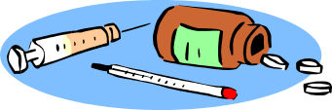
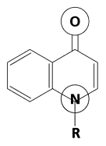
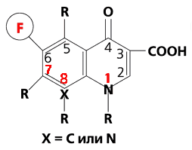
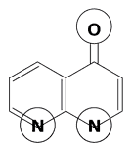
ХІНОЛОНИ. ФТОРХІНОЛОНИ
за хімічною структурою:
1 покоління – нефторировані хінолони: кислоти налідиксовая (невиграмон, неграм), оксолінієва, піпемідіева (палін)
2 покоління – монофторхінолони: норфлоксацин, ципрофлоксацин, офлоксацин, пефлоксацин
3 покоління – дифторхінолони: ломефлоксацин, спарфлоксацин
4 покоління – трифторхінолони: флероксацин, тровафлоксацин, моксифлоксацин
фтор-хінолон
ядро хінолона
ядро нафтиридона

Slide 14
ХІНОЛОНИ. ФТОРХІНОЛОНИ
Фармакодинаміка:
Антибактеріальний (бактерицидний)
Імуномодулюючий
Постантибіотичний ефекти (~2 г)
синтезовано понад 10 000 сполук, лише два відсотки з них були розроблені та перевірені в клінічних дослідженнях
лише двадцять успішно виведені на ринок
Фторхінолони мають розширений спектр активності
покращену фармакокінетику
Сьогодні отримано понад 30 препаратів

Slide 15
ХІНОЛОНИ. ФТОРХІНОЛОНИ
механізм дії:
інгібують ДНК-гіразу (бактерицидна)
також впливають на РНК бактерій та синтез бактеріальних білків, на стабільність мембран і на інші життєві процеси бактеріальних клітин.
мають постантибіотичний ефект (~2 г)
антибактеріальний спектр:
високо активні у відношенні аеробних Гр– бактерій (E. coli, Shigella, Salmonella, Vibrio cholerae, Yersinia enlerocolitica, Legionella, Brucella, Listeria monocytigenes, Haemophilus, Neisseria gonorrhoeae, N. meningitidis, P. аeruginosa и др.), ряду Гр⁺: більшість стафілококів (стрептококи більш стійкі), хламідії, мікоплазми, уреаплазми, а також мікобактерії туберкульозу, ріккетсії, лейшманії, плазмодії та ін.
активні по відношенню до бактерій, стійким до інших протимікробних препаратів!
резистентність практично не розвивається

Slide 16
ХІНОЛОНИ. ФТОРХІНОЛОНИ
Покоління | Препарати | Спектр активності
I – нефторовані хінолони | Налідиксова кислота | В основному Гр (-) мікрофлора (сімейство Enterobacteriaceae)
II – "грамнегативні" фторхінолони | Ципрофлоксацин Пефлоксацин Офлоксацин Ломефлоксацин | Гр (-) мікрофлора, S.aureus, низка активність проти Streptococcus pneumoniae, Mycoplasma, Chlamydophila
III – "респіраторні" фторхінолони | Левофлоксацин Спарфлоксацин | Гр (-) мікрофлора, S.aureus, + висока активність Streptococcus pneumoniae, Mycoplasma pneumoniae, Chlamydophila pneumoniae
IV – "респіраторні" + "антианаеробні" фторхінолони | Моксифлоксацин | -»- + анаероби, атипічні збудники

Slide 17
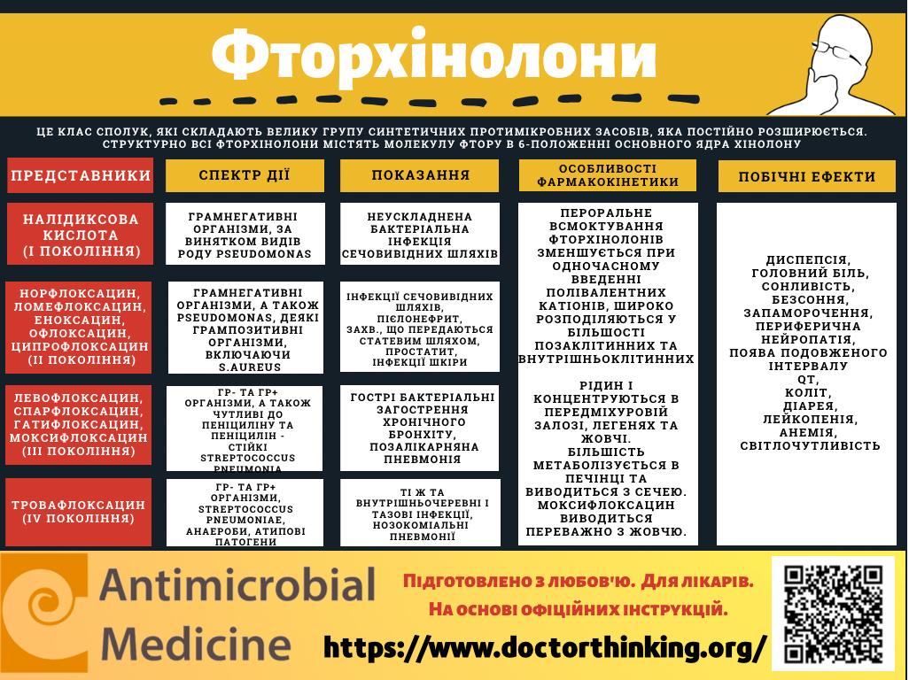
ХІНОЛОНИ. ФТОРХІОЛОНИ

Slide 18
ХІНОЛОНИ. ФТОРХІНОЛОНИ
фармакокінетика:
Всмоктування: фторхінолони добре всмоктуються при прийомі всередину (Тmax = 1-3 год); їжа, антациди уповільнюють всмоктування.
Зв'язок з білками: не більше 30 %.
Розподіл : фторхінолони (на відміну от хінолонів!) створюють високі концентрації в органах і тканинах (вище, ніж в крові!), проникають всередину клітин. Ципрофлоксацин, офлоксацин, пефлоксацин проникають через ГЕБ, плаценту, в грудне молоко
Біотрансформація: хінолони швидко метаболізуються, фторхінолони з різним ступенем, деякі метаболіти активні
Виведення: нирками, а також із жовчю.
Т_{1/2} норфлоксацину – 3-4 г, пефлоксацину – 13 г

Slide 19
ХІНОЛОНИ. ФТОРХІНОЛОНИ
Показання до застосуваня:
Хінолони I покоління та норфлоксацин: хронічні інфекції сечовивідної системи і кишкові інфекції
Фторхінолони:
ЛОР-інфекції: злоякісні отити і синусити, викликані полірезистентними штамами.
Інфекції нижніх дихальних шляхів: хронічний бронхіт, нозокоміальна пневмонія, легіонельоз
Кишкові інфекції: шигельоз, черевний тиф, генералізований сальмонельоз, ієрсиніоз, холера
Сибірська виразка
Інтраабдомінальні інфекції
Інфекції органів малого таза, сечовивідної системи, простатит, гонорея

Slide 20
ХІНОЛОНИ. ФТОРХІНОЛОНИ
Показання до призначення:
Фторхінолони:
Інфекції шкіри, м'яких тканин, кісток і суглобів
Інфекції очей
Менінгіт, викликаний грамнегативною мікрофлорою (ципрофлоксацин)
Сепсис
Інфекції у хворих на муковісцидоз та нейтропенією (лікування та профілактика).
Туберкульоз (ципрофлоксацин, офлоксацин, ломефлоксацин як препарати II ряду)

Slide 21
ХІНОЛОНИ. ФТОРХІНОЛОНИ
Небажані ефекти:
Загальні для усіх хінолонів:
ШКТ: печія, біль в епігастральній ділянці, порушення апетиту, нудота, блювота, діарея
ЦНС: ототоксичність, сонливість, безсоння, головний біль, запаморочення, порушення зору, парестезії, тремор, судоми
Алергічні реакції: висип, свербіж, ангіоневротичний набряк; фотосенсибілізація
Характерні для хінолонів I покоління:
Гематологічні реакції: тромбоцитопенія, лейкопенія; при дефіциті глюкозо-6-фосфатдегідрогенази - гемолітична анемія
Печінка: холестатична жовтяниця, гепатит

Slide 22
ХІНОЛОНИ. ФТОРХІНОЛОНИ
Небажані ефекти:
Характерні для фторхінолонів:
Опорно-руховий апарат: артропатії, артралгії, міалгії, тендиніти, тендовагініти, розриви сухожиль (Заборонені до 18 років і вагітним!)
Нирки: кристалоурія, транзиторний нефрит
Серце: подовження інтервалу QT на ЕКГ
Інші: найбільш часто - кандидоз слизової оболонки порожнини рота і / або вагінальний кандидоз

Slide 23

ПОХІДНІ ІМІДАЗОЛУ
Метронідазол (метрогіл, трихопол), тинідазол
Механізм дії: Бактерицидний – відновлена нітрогрупа препарату порушує реплікацію і транскрипцію ДНК мікробної клітини.
Антимікробний
спектр:
Небажаний ефект:
Анаеробні бактерії
Трихомонади
Лямблії
Амеби
Балантидії
Хелікобактер
Анорексія, діарея
Сухість, металевий присмак у рті
Алергія
Лейкопенія
Кандидомікоз
Дисульфірамоподібний ефект
Неефективні щодо грибів і аеробів

Slide 24
ПОХІДНІ 8-ОКСИХІНОЛІНУ
Нітроксолін (5-НОК), хлорхінальдол, інтетрикс, кислота оксолінова
Механізм дії: Бактерицидний – порушують синтез білка, утворюють хелати, які посилюють окисні процеси в протоплазмі.
Антибактеріальний спектр: Широкий. Гр⁺ та Гр– бактерії (стафілококки, ентеробактерії та ін.), простіші (амеби, лямблії, балантидії), патогені гриби.
Показання: Ефективні при стойкості мікрофлори до інших антибактеріальних препаратів.
- кишечна інфекція та дисбактеріоз (хлорхинальдол,
інтетрикс);
- інфекції сечовивідної системи (нітроксолін).
Небажані ефекти: периферичні невро- та мієлопатії, ураження зорового нерва, алергічні реакції, біль у животі, нудота.

Slide 25
ПОХІДНІ НІТРОФУРАНУ
Фурадонін, фуразолідон, ніфуроксазид, фурагін; місцево– фурацилін та ін.
Механізм дії: Бактеріостатичний та бактерицидний (від концентрації). Що міститься в структурі нітрогрупа відновлюється в аміногрупу, що порушує функцію ДНК, клітинне дихання, цикл Кребса. рН < 5,5 посилена дія!
Антибактеріальний спектр: Гр⁺ та Гр– бактерії, найпростіші (амеби, лямблії, трихомонади), великі віруси, гриби.
Показання: Ефективні при стійкості мікрофлори до антибіотиків та сульфаніламідів.
- кишкові інфекції (фуразолідон, ніфуроксазид);
- інфекції сечовивідної системи (фурадонін,
фурагін).
Небажані ефекти: алергічні реакції, неврити, кровотечі, метгемоглобінемію, нефротоксичність, диспепсичні розлади, ембріотоксичність.

Slide 26

ХІНОКСАЛІНИ
Діоксидин, хіноксидин, діоксиколь
Механізм дії: Бактерицидний – блокують синтез ДНК бактерій
Антибактеріальний спектр: Гр⁺ та Гр– бактерії, вульгарний протей, синьогнійна паличка, патогенні анаероби та ін. Активні по відношенню до бактерій, стійким до інших хіміотерапевтичних засобів
Показання: артрити, важкі гнійно-вісцеральні процеси, сепсис і ін.
Небажані ефекти: мутагенну, тератогенну, ембріотоксичну, судоми, алергічні реакції, гіпертермія
Назначаються тільки дорослим і строго під наглядом лікарів!

